Slide 1
PROJEKTUMFELD Sensorik & Augmented Reality
Christian Janeczek
5AHITT

Slide 2
Sensoren an autonomen Robotern
’Ein autonomer mobiler Roboter ist eine Maschine, die sich in einer natürlichen Umgebung aus eigener Kraft und ohne Hilfestellung von außen bewegen und dabei ein ihr gestelltes Ziel erreichen kann. [...] Dabei erkennt sie die Umwelt, sofern dies notwendig ist, über eigene Sensoren.’ (P. Hoppen)

Slide 3
Selbstständigkeit d. Roboters
Komponenten notwendig:
Sensoren und Aktoren
Einsatz:
Höhere Präzision (Übereinstimmungen Messungen)
Weniger Zeitaufwand
Geringere Fehlerwahrscheinlichkeit
Aufgabe, Entwicklung 00SIRIS

Slide 4
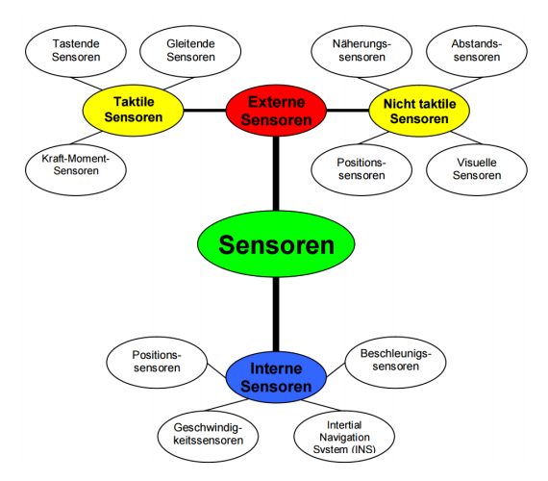
Notes:
Verwendung von Internen Sensoren:
Überwachung des inneren Zustandes des Roboters
Verwendung von Externen Sensoren:
Sammeln von Informationen über die Roboterumgebung
Sensoren -> Sinnesorgane eines Roboters
Taktile Sensoren:
Robotergreifer -> Positionsbestimmung, Objekterkennung, Ermittlung der Oberflächenbeschaffenheit.
NUTZEN?
-> Verteilung der Kraft des Greifer, sodass Objekt nicht beschädigt wird.
Nicht Taktile Sensoren:
kapazitiver, induktiver, optischer, magnetischer oder auch akustischer Natur
NUTZEN?
-> Essentiell Sicherheit Menschen, Roboterumgebung

Slide 6
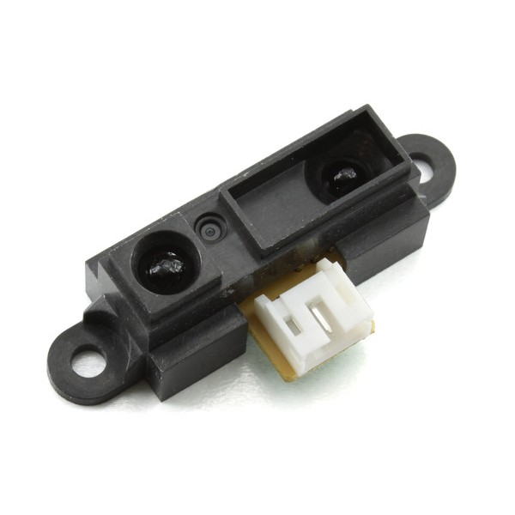
Abstandssensoren
Entfernungsmessung zwischen S und E
Mittels Triangulation
00SIRIS Prototyp – Infrarotsensor
Notes:
Triangulation:
Durch die Projektion eines Laserstrahls auf einen entfernten Gegenstand wird das Licht des Strahls reflektiert und an einen angebrachten Detektor (z.B. eine Kamera) weitergeleitet. Man erh¨alt den Abstand zwischen Sender und Empf¨anger und die Entfernung zum Objekt kann mit der angegebenen Triangulationsbeziehung berechnet werden

Slide 7
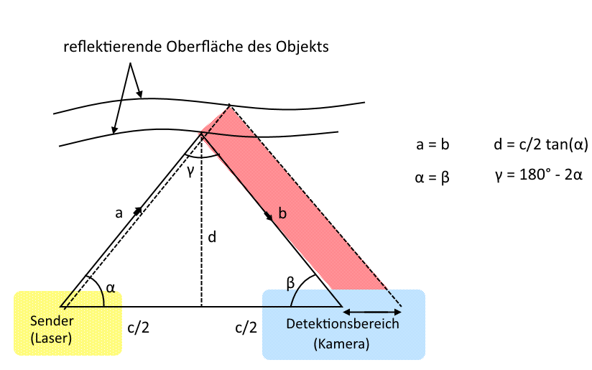
Triangulation

Slide 9
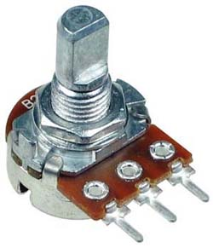
Positionssensoren
Informationen über Position des Roboters
Meist verwendet: Potentiometer, Codierer, Resolver, etc.
00SIRIS Prototyp – Lineares Potentiometer
Position der Gelenke
Winkel der Achsen
Notes:
Triangulation:
Durch die Projektion eines Laserstrahls auf einen entfernten Gegenstand wird das Licht des Strahls reflektiert und an einen angebrachten Detektor (z.B. eine Kamera) weitergeleitet. Man erh¨alt den Abstand zwischen Sender und Empf¨anger und die Entfernung zum Objekt kann mit der angegebenen Triangulationsbeziehung berechnet werden

Slide 10
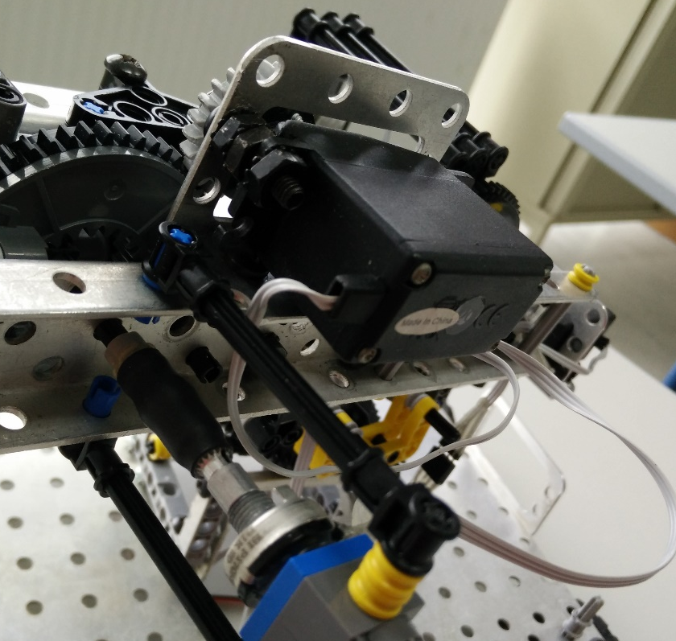
Positionssensoren

Slide 12
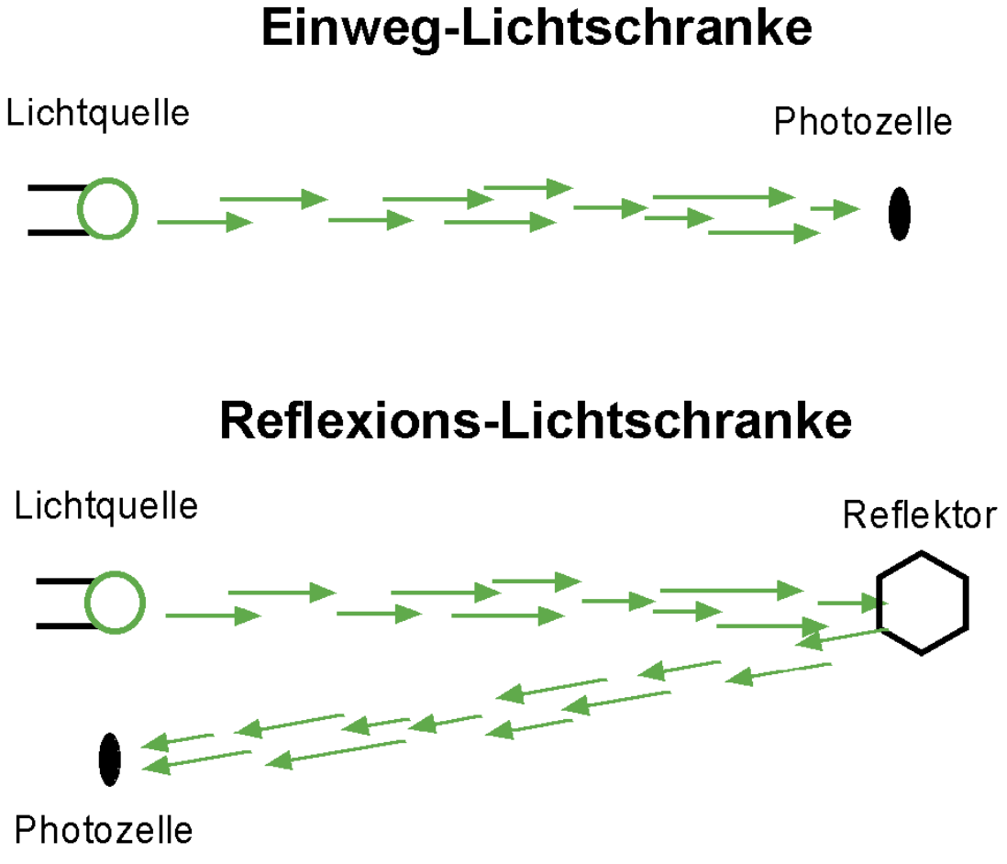
Sicherheitssensorik
Optischer Abstandssensor mittels Schranken- und Reflexionsprinzip
Notes:
Triangulation:
Durch die Projektion eines Laserstrahls auf einen entfernten Gegenstand wird das Licht des Strahls reflektiert und an einen angebrachten Detektor (z.B. eine Kamera) weitergeleitet. Man erh¨alt den Abstand zwischen Sender und Empf¨anger und die Entfernung zum Objekt kann mit der angegebenen Triangulationsbeziehung berechnet werden

Slide 13
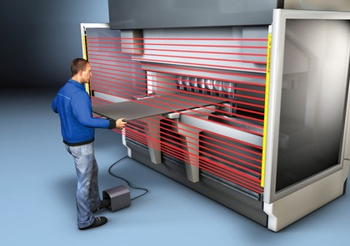

Slide 14
Verwendung der Sensoren
Interne Sensorik:
Potentiometer - Positionssensoren
Infrarotsensor - Abstandssensor
Externe Sensorik:
Lichtschranke - Sicherheitssensorik
Sensorik Minimum:
Verwendung von Servomotoren

Slide 15
Augmented Reality
Computergestützte Erweiterung der Realitätswahrnehmung
Verwendet: Visuelle Darstellung von Informationen
Beispielbringung:
Auf den nächsten Folien
Notes:
Triangulation:
Durch die Projektion eines Laserstrahls auf einen entfernten Gegenstand wird das Licht des Strahls reflektiert und an einen angebrachten Detektor (z.B. eine Kamera) weitergeleitet. Man erh¨alt den Abstand zwischen Sender und Empf¨anger und die Entfernung zum Objekt kann mit der angegebenen Triangulationsbeziehung berechnet werden

Slide 16
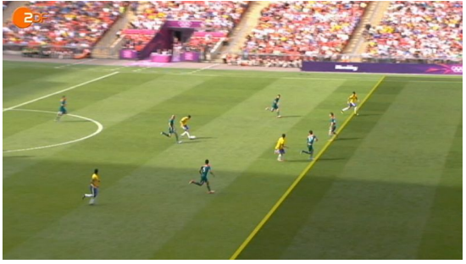
Einblenden von der Abseitsregel
u. a. Freistoßbereich, etc.
Notes:
Triangulation:
Durch die Projektion eines Laserstrahls auf einen entfernten Gegenstand wird das Licht des Strahls reflektiert und an einen angebrachten Detektor (z.B. eine Kamera) weitergeleitet. Man erh¨alt den Abstand zwischen Sender und Empf¨anger und die Entfernung zum Objekt kann mit der angegebenen Triangulationsbeziehung berechnet werden

Slide 17
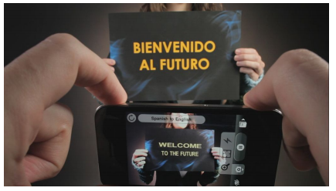
Automatische Texterkennung + Übersetzung
Notes:
Triangulation:
Durch die Projektion eines Laserstrahls auf einen entfernten Gegenstand wird das Licht des Strahls reflektiert und an einen angebrachten Detektor (z.B. eine Kamera) weitergeleitet. Man erh¨alt den Abstand zwischen Sender und Empf¨anger und die Entfernung zum Objekt kann mit der angegebenen Triangulationsbeziehung berechnet werden

Slide 18
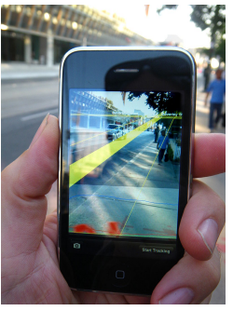
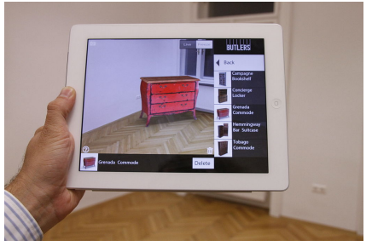
Navigationshilfe und Möbelvisualisierung
Notes:
Triangulation:
Durch die Projektion eines Laserstrahls auf einen entfernten Gegenstand wird das Licht des Strahls reflektiert und an einen angebrachten Detektor (z.B. eine Kamera) weitergeleitet. Man erh¨alt den Abstand zwischen Sender und Empf¨anger und die Entfernung zum Objekt kann mit der angegebenen Triangulationsbeziehung berechnet werden

Slide 19
Implementierung AR in 00SIRIS
Intuitive Steuerung
Ziel: Objekterkennungsmethodik für Android-APK
MetaIO SDK – Tracking Algorithmen
LineModel
TubeModel
Notes:
Triangulation:
Durch die Projektion eines Laserstrahls auf einen entfernten Gegenstand wird das Licht des Strahls reflektiert und an einen angebrachten Detektor (z.B. eine Kamera) weitergeleitet. Man erh¨alt den Abstand zwischen Sender und Empf¨anger und die Entfernung zum Objekt kann mit der angegebenen Triangulationsbeziehung berechnet werden

Slide 20
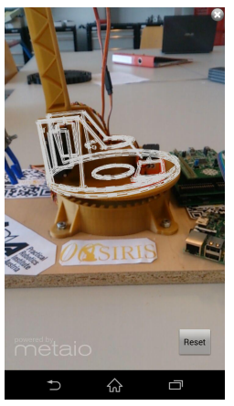
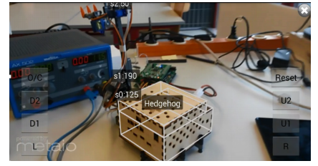

Slide 21
Nutzen von Augmented Reality
Intuitive Steuerung
Einzeichnen von Aktor- und Sensorwerte
Simulation der Roboterbewegung
Visualisierung der Schritte
Notes:
Triangulation:
Durch die Projektion eines Laserstrahls auf einen entfernten Gegenstand wird das Licht des Strahls reflektiert und an einen angebrachten Detektor (z.B. eine Kamera) weitergeleitet. Man erh¨alt den Abstand zwischen Sender und Empf¨anger und die Entfernung zum Objekt kann mit der angegebenen Triangulationsbeziehung berechnet werden

Slide 22
Vielen Dank für Ihre Aufmerksamkeit!

